Slide 1
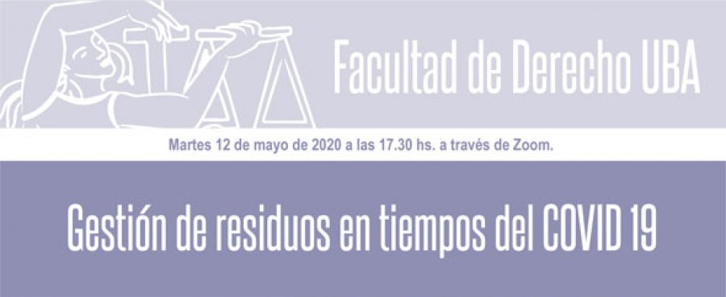
Atilio Savino
Miembro de la Comisión Directiva de ISWA representando al Capítulo Regional de Latinoamérica y el Caribe
Vicepresidente de la Asociación para el Estudio de los Residuos Sólidos - ARS

Slide 2





Capítulo Regional ISWA Latinoamérica y el Caribe Conformado por los Miembros Nacionales de:
Argentina: Asociación para el Estudio de los Residuos Sólidos - ARS
Brasil: Asociación Brasilera de Empresas de Limpieza Pública y Residuos Especiales – ABRELPE
Chile: Asociación de Empresas y Profesionales para el Medio Ambiente - AEPA
México: DS Latinoamericana
Uruguay: Cámara de Empresas Gestoras de Residuos del Uruguay - CEGRU

Slide 3
Gestión de los residuos: qué servicios continúan, con qué frecuencia,
cuáles han sido interrumpidos, etc.
Se adoptaron medidas de seguridad para el personal tales como Elementos de Protección Personal, alcohol en los vehiculos y lugares de trabajo, limpieza de cabinas etc
El servicio de Recolección, Trasporte, Transferencia, Tratamiento y Disposición Final se está prestando con normalidad
Solo se han optimizado algunas de las rutas de recolección de contenedores sobre la base de su llenado, lo que permitió que se generen nuevas rutas de sanitización o limpieza
Se cuenta con una dotación reducida en, aproximadamente, un 15% por tratarse de una población envejecida por sucesivos contratos, más enfermedades preexistentes
Se han separado los horarios de salida a fin de evitar contacto entre el personal

Slide 4
CABA: 32 %
Municipios de la Pcia. de Buenos Aires: 4%
Región Metropolitana de Buenos Aires total (CABA + Conurbano Bonaerense): 14%
Industriales, Comerciales y Grandes Generadores: 41%
Ciudad de Cordoba, Cordoba: 9%

Slide 5
Medidas relacionadas con la gestión de residuos domiciliarios con riesgo infeccioso (con casos sospechosos o confirmados de COVID-19)
Se ha observado una reducción en la cantidad generada de residuos Hospitalarios/ de Establecimientos de Salud o Patogénicos, a raíz de una disminución en la cantidad de pacientes, pero se ha hecho más compleja su gestión por haberse extremado las medidas de seguridad y de protección del personal.
También, por una cuestión de riesgo, se ha desdoblado la dotación de personal

Slide 6
Medidas relacionadas con la actividad de los recicladores urbanos (formales o informales) y principales impactos en las empresas prestadoras del servicio / Situación del mercado de reciclados
Las plantas de separación de tipo social (ONGs y cooperativas), así como la actividad de los recuperadores informales, se encuentran paralizadas en CABA y reanudaron operación en otros distritos con condiciones
Las Plantas de Tratamiento Mecánico Biológico operan sin separación manual, con dotacionesde personal compartimentadas
Las principales empresas de reciclado estan trabajando al 20% por falta de material.
Los acopiadores se encuentran cerrados
Baja del precio del petróleo, lo que impacta directamente en la actividad
La planta de tratamiento de áridos de la CABA se encuentra cerrada (46% de caida en la construcción)

Slide 7
Análisis de las oportunidades, ventajas y desventajas del sistema de gestión de residuos sólidos en tiempos de COVID-19

Slide 8
Mandato del Foro Ministros de Medio Ambiente de América Latina y el Caribe y Asamblea de las Naciones Unidas sobre el Medio Ambiente
Basado en el Informe de Perspectiva Mundial de la Gestión de Residuos (GWMO).
Principales Capítulos:
Situación y Tendencias
Gobernanza
Financiamiento
4 autores principales;
>70 revisores/colaboradores; 20 países
22 estudios de caso; 12 mensajes clave
Descargar el informe:
https://www.unenvironment.org/es/resources/informe/perspectiva-de-la-gestion-de-residuos-en-america-latina-y-el-caribe
Notes:
Basado en el Informe: Perspectiva Global de la Gestión de Residuos (2015)
Elaboración durante 2016-2018

Slide 9



Equipo Editorial:
Comité Ejecutivo:
Gobierno de México
Gobierno de Ecuador
Gobierno de Santa Lucía
Gobierno de Uruguay
Organización Panamericana de Salud
ABRELPE-ISWA Brazil
Iniciativa Regional para el Reciclado
ONG Ciudad Sustentable
ICLEI- Gobiernos Locales para la Sostenibilidad
ONU Ambiente
Editor en Jefe
Atilio Savino
Situación Regional
Gustavo Solórzano
Gobernanza
Carina Quispe
Financiamiento
Magda Correal

Slide 10
CIFRAS CLAVE:

Slide 11
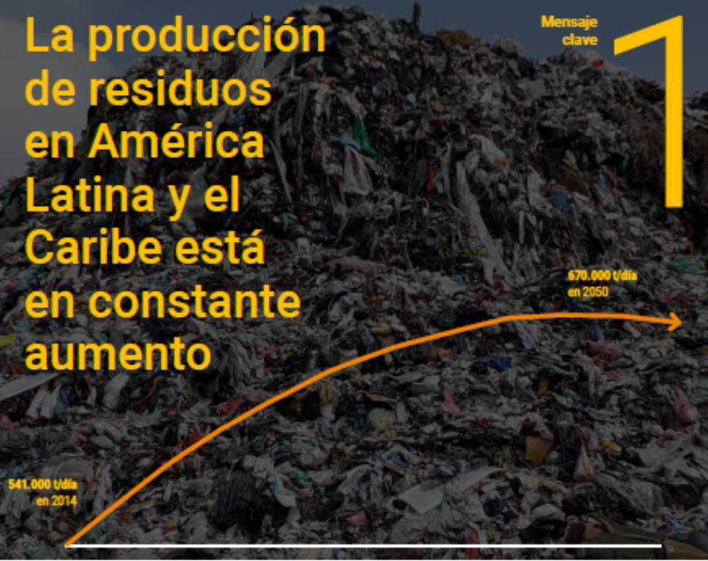
Se estima que para el año 2014 la generación de residuos urbanos en América Latina y el Caribe fue de 541.000 t/día.
Esta cifra puede alcanzar al menos las
671.000 t/día para el año 2050, asumiendo la tasa de generación actual (promedio regional de 1,04 kg/hab.-día).
Fenómenos globales como el incremento de la
población, la creciente tendencia a la urbanización (80% en América Latina y el Caribe), el crecimiento económico, una significante cantidad de personas que dejan la pobreza para unirse a una incipiente clase media y patrones de producción y consumo claramente insostenibles ligados a una economía lineal son algunos de los factores causantes del constante aumento en la generación de residuos que se observa en la región.

Slide 12
En los países de la región se observa una mejora cuantitativa y cualitativa en la cobertura de recolección de los residuos generados, que asciende a un 93% de la población. La cobertura puede variar sensiblemente entre algunos países de la región y en función del tamaño de las ciudades.

Slide 13
Mensaje Clave
3
Los Basurales a Cielo Abierto constituyen una práctica a erradicar

Slide 21
La carencia de información de la mayor parte de los países de la región es un aspecto de fundamental importancia.
Resulta indispensable crear procesos sistemáticos de recopilación, procesamiento y análisis de datos para apoyar la toma de decisiones,
la evaluación, el control y el mejoramiento de los sistemas de gestión de residuos.
En la actualidad se dispone generalmente de información sobre generación y recolección de residuos sólidos urbanos, pero existen dificultades para integrar datos entre los niveles nacionales y locales, así como para comparar registros entre diferentes países, por la falta de armonización de los indicadores de generación y gestión de residuos.
Esta circunstancia es particularmente acuciante para otras corrientes de residuos como los peligrosos, los de establecimientos de salud o los
residuos de construcción y demolición, entre otros.

Slide 22
Las políticas y los sistemas de gestión de residuos deben responder a una realidad compleja, atendiendo la urgente necesidad de prevenir los
impactos asociados con prácticas inadecuadas de gestión que prevalecen en la región, al tiempo que se maximizan los beneficios sobre la salud y el medio ambiente resultantes de un modelo de gestión de residuos basado en el uso eficiente de los recursos.
Para ello es necesario que los gobiernos de América Latina y el Caribe le otorguen a este tema la debida prioridad política.
Esa determinación política pasa por el diseño e implementación de políticas y de estrategias públicas apropiadas, la elaboración de un soporte institucional con adecuados marcos regulatorios, la utilización de tecnologías disponibles con inclusión y participación social, debidamente
financiadas, y el uso de indicadores de gestión y formas de educación y comunicación que contribuyan a su integración y sostenibilidad.

Slide 23
Muchas gracias
Atilio Savino
asavino@ars.org.ar
ars@isalud.edu.ar

